Slide 1
Compartiendo memoria.
Eficientemente.
Claudio Daniel Freire
PyConAr Bahía Blanca 2016

Slide 2
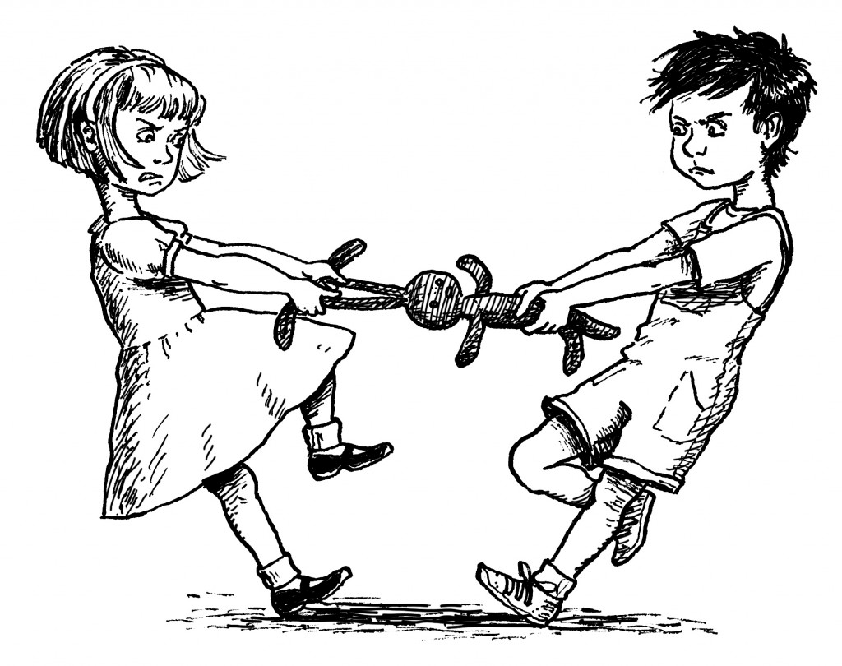
Python
(a veces)

Slide 3
Python
(a veces)
Python

Slide 4
Python
(a veces)
CPU
Python

Slide 5
Python
(a veces)
CPU
Python
Memoria

Slide 6
Compartir memoria... ¿para qué?
Caches demasiado grandes para entrar en memoria...
  N veces con N procesadores
    Multiprocessing: datos de entrada
    Tornado / mod_wsgi: caches de evolución lenta
  Cuando sólo un pequeño porcentaje es accedido frecuentemente
    El "set caliente" entra en memoria, pero no la totalidad
    Pagar un acceso a disco para obtener el valor infrecuente es aceptable

Slide 7
Compartir memoria... ¿para qué?
Cuando el costo de serializar se vuelve prohibitivo
  Estructuras grandes y complejas en cache:
  se pierde mucho tiempo serializando y deserializando muchos objetos
  Objetos muy pesados de serializar para cachear:
    Ej: SQLAlchemy

Slide 8
Compartir memoria... ¿para qué?
La transición a un "bundle" compartido
  Separamos el cache en dos capas superpuestas:
    Una de lenta evolución, sólo lectura
    Una con la diferencia, de actualización contínua pero infrecuente
  La mayor parte de los objetos van a estar en la capa estática
  Lo que falte (o esté viejo) en esa capa, se accede como siempre

Slide 9
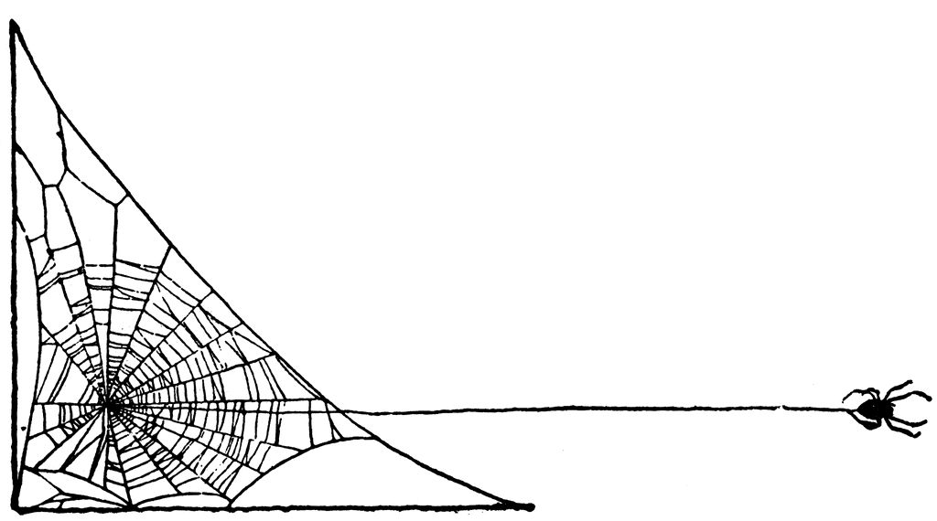

El bundle compartido
Síntesis de lo mejor de ambos mundos
  Estructura compacta, eficiente y compartida para datos estáticos de base
  Estructura dinámica, de actualización rápida, para el resto
Datos nuevos
Usuario
Bundle
Datos viejos

Slide 10
¿DEMO?

Slide 11
¿cómo?
P1
P3
Archivo
compartido con mmap
P2
P4
P3
P5

Slide 12
¿cómo?
Tan simple como:
fileobj = open("buf", "r+")
buf = mmap.mmap(
fileobj.fileno(), 0,
access = mmap.ACCESS_READ)

Slide 13
¿cómo uso eso para meter objetos?
Más complicado
Hay que definir un esquema
  Que sea fácilmente manipulable sin serialización
  Que sea eficiente en espacio y tiempo de acceso
Hay que armar maquinaria que permita acceder a esos datos
  Como si fueran objetos
  Sin copiarlos a la memoria privada de cada proceso

Slide 14
¿cómo uso eso para meter objetos?
Más complicado
Hay que definir un esquema –struct—
  Que sea fácilmente manipulable sin serialización
  Que sea eficiente en espacio y tiempo de acceso
Hay que armar maquinaria que permita acceder a esos datos
  Como si fueran objetos
  Sin copiarlos a la memoria privada de cada proceso –proxies—

Slide 15
Structs
En C:
struct {
int a;
float b;
bool c;
}
En Python
import struct
struct.pack(
"if?", 1, 2.0, True)

Slide 16
Structs
¿Por qué meter C en esto?
  El código nativo puede acceder nativamente a los structs
  Son multi-lenguaje (es posible interpretarlos en otros lenguajes)
  Cython

Slide 17
Proxies
Clases que saben dónde en un buffer buscar un struct
Convierten acceso a atributos a lectura del struct:
x = Proxy(buf, offset=10)
x.a # lee el int
x.b # lee el float
x.c # lee el bool

Slide 18
Proxies
No requieren serialización
  Con conocer dónde está el struct basta
Se pueden fácilmente "reapuntar"
  Cambiar el offset cambia qué objeto están mostrando eficientemente
  Evita el costo de crear objetos python todo el tiempo
Son relativamente transparentes
  Se ven casi como el objeto original

Slide 19
Proxies – agregando complejidad
struct ComplexProxy {
int value;
int child_left_offset;
int child_right_offset;
}
class ComplexObj:
def __init__(self,
l = None, r = None):
self.value = 3
self.left = l
self.right = r

Slide 20
Proxies – agregando complejidad
class ComplexProxy:
def __init__(self, buf, pos):
self.buf = buf
self.pos = pos
a = IntProperty(offset=0)
b = ProxyProperty(ComplexProxy,
offset=4)
c = ProxyProperty(ComplexProxy,
offset=8)
class IntProperty:
def __get__(self, obj, kls):
return unpack("i",
obj.buf, obj.pos+self.offset)
class ProxyProperty:
def __get__(self, obj, kls):
voffset = unpack("i", obj.buf,
obj.pos+self.offset)
return ComplexProxy(
obj.buf, voffset)

Slide 21
Proxies – referencias cíclicas – OOPS!
Se complica empaquetar objetos con referencias cíclicas
  Hay que reconocerlas al armar el archivo
  Requieren cuidado, como siempre
Hay dos formas de manejarlas:
  Prohibirlas
  Soportarlas

Slide 22
Proxies – referencias cíclicas – OOPS!
Mapa de identidad
Mapea id(objeto) → offset
Al empaquetar un objeto, se actualiza el mapa de identidad
  Y chequearlo, para detectar objetos ya empaquetados
Comprime el archivo
  Unifica referencias repetidas a un mismo objeto
Rompe ciclos

Slide 23
Proxies – referencias cíclicas – OOPS!
Mapa de identidad
Cuidados a tener
  Si se está iterando un generador para construir el "bundle", es posible que hayan dos objetos con el mismo id()
    Hay que mantener sincronizado el mapa de identidad con los objetos realmente en memoria. Si un objeto es destruido, tiene que limpiarse su entrada del mapa
  El mapa de identidad puede crecer considerablemente
    En particular cuando se generan bundles grandes con millones de objetos

Slide 24
pará un cacho

Slide 25
Dijiste sin serializar

Slide 26
Manipulación sin serialización
Generar un bundle cuesta
  Similar a serializar, sí

Slide 27
Manipulación sin serialización
Generar un bundle cuesta
  Similar a serializar, sí
Pero... usar, no
  Abrir
  Leer
  Buscar
  Hasta escribir (con ciertos límites)

Slide 28
Manipulación sin serialización
Estructura de un objeto

Slide 29
Manipulación sin serialización
Estructura de un objeto
Bitmap de atributos
presente:11010000
nulls:11010000

Slide 30
Manipulación sin serialización
Estructura de un objeto
Bitmap de atributos
presente:11010000
nulls:11010000
a : 4 bytes : int
b : 4 bytes : float
*c : 8 bytes : uint

Slide 31
Manipulación sin serialización
Estructura de un objeto
Bitmap de atributos
presente:11010000
nulls:11010000
a : 4 bytes : int
b : 4 bytes : float
*c : 8 bytes : uint
c : 12 bytes : str

Slide 32
Manipulación sin serialización
Anidando objetos
Bitmap de atributos
presente:11010000
nulls:11010000
a : 4 bytes : int
b : 4 bytes : float
*c : 8 bytes : uint
c : N bytes : object
Bitmap de atributos
presente:11010000
nulls:11010000
a : 4 bytes : int
b : 4 bytes : float
*c : 8 bytes : uint
c : N bytes : object

Slide 33
Manipulación sin serialización
Tipos dinámicos
Bitmap de atributos
presente:11010000
nulls:11010000
a : 4 bytes : int
a : 4 bytes : int
b : 4 bytes : float
*c : 8 bytes : uint
c : N bytes : any
typecode
value : 8 bytes : double

Slide 34
Manipulación sin serialización
Secuencias lineales
*i1
*i2
*i3
*i4
Índice
v1 : 4b
v2 : 4b
v3 : 10b
Datos
v4 : 40b

Slide 35
Manipulación sin serialización
Modificaciones
*i1
*i2
*i3
*i4
Índice
v1 : 4b
v2 : 4b
v3 : 10b
Datos
v4 : 40b

Slide 36
Manipulación sin serialización
Modificaciones
*i1
*i2
*i3
*i4
Índice
v1 : 4b
v2 : 4b
v3 : 10b
Datos
v4 : 40b

Slide 37
Mapas asociativos
Tabla de hash compacta:
  Array ordenado de tuplas <hash, clave, valor>
  Búsqueda binaria optimizada para distribuciones uniformes
    Una predicción sabiendo la distribución de las claves (hash)
    Una iteración de búsqueda exponencial para ajustar la predicción
    Finalizar con una búsqueda binaria regular
Tabla de hash aproximada:
  Tirar la clave, asumir las colisiones como error aceptable
  Particularmente eficiente para claves textuales largas

Slide 38
Mapas asociativos
Índice
h1
*k1
*v1
h2
*k2
*v2
h3
*k3
*v3
h4
*k4
*v4
pedro
2324 4141
Claves
Valores

Slide 39
Mapas asociativos
Índice
1
alice
*v1
7
bob
*v2
m['bob'] == v2
m['cloe'] == v3
7
cloe
*v3
15
pedro
*v4
pedro
2324 4141
Claves
Valores

Slide 40
Mapas asociativos aproximados
Índice
h1
*v1
h2
*v2
h3
*v3
h4
*v4
2324 4141
Valores

Slide 41
Mapas asociativos aproximados
Índice
1
*v1
7
*v2
m['bob'] == m['cloe'] == [v2,v3]
7
*v3
15
*v4
2324 4141
Valores

Slide 42
Mapas asociativos aproximados
Búsqueda binaria optimizada
...
3
27
56
87

Slide 43
Mapas asociativos aproximados
Búsqueda binaria optimizada
...
3
27
56
87

Slide 44
Mapas asociativos aproximados
Búsqueda binaria optimizada
...
3
27
29
45
56
87

Slide 45
Mapas asociativos aproximados
Búsqueda binaria optimizada
...
3
27
29
45
56
87

Slide 46
Mapas asociativos aproximados
Búsqueda binaria optimizada
...
3
27
29
45
56
87

Slide 47
Mapas asociativos aproximados
Búsqueda binaria optimizada
...
3
27
29
45
56
87

Slide 48
Mapas asociativos aproximados
Búsqueda binaria optimizada
...
3
27
56
87

Slide 49
Exprimiendo velocidad
Performance:
  Sólo el set de datos "caliente" (más utilizado) necesita entrar en RAM
  Búsqueda binaria optimizada en 2 e log(e)
    e siendo el error entre la predicción y la posición efectiva
    e < n
Tabla de hash aproximada:
  Tamaño fijo incluso con claves grandes (strings largos)
  Acceso incluso más eficiente (no hace falta verificar claves)

Slide 50
Exprimiendo velocidad
Performance:
  Buen patrón de acceso a disco si no entra en memoria:
    La búsqueda exponencial resulta en acceso quasi-secuencial
    Buena localidad de referencia con buenas predicciones
      O(1) seeks en promedio
    Posiblidad de precargar el índice
      mucho más compacto que los valores o las keys

Slide 51
Exprimiendo velocidad
Magia Cython:
  En vez de usar struct por todos lados
  Evita generar objetos python para operaciones temporales
Reuso de proxies:
  En vez de crearlos todo el tiempo, reapuntar proxies existentes
  Transmutación de tipos para cuando cambia la forma del objeto
    proxy.__class__ = new_cls

Slide 53


Slide 54

No lo escribas desde cero
pip install sharedbuffers

